Slide 1

DIEU

Slide 2

As-tu déjà senti le désir… de faire quelque chose d'agréable pour quelqu'un que tu aimes?

Slide 3

C’est Dieu qui te parle par l’Esprit Saint.

Slide 4

As-tu déjà pensé à quelqu’un qui t’est très cher…
et que tu n'as pas vu depuis longtemps…
Et soudain cette personne apparaît?

Slide 5

C’EST DIEU
parce que le hasard…ça n’existe pas !

Slide 6
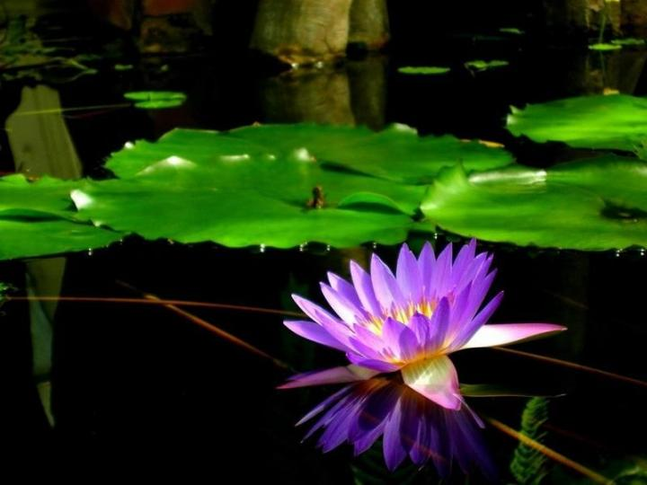
As-tu déjà reçu quelque chose de merveilleux ...
que tu n’avais pas demandé?

Slide 7

C’EST DIEU
qui connaît bien les secrets… que tu gardes dans ton cœur.

Slide 8

T'es-tu déjà retrouvé dans une situation difficile, sans savoir comment la résoudre... et tout à coup, la solution apparaît...

Slide 9
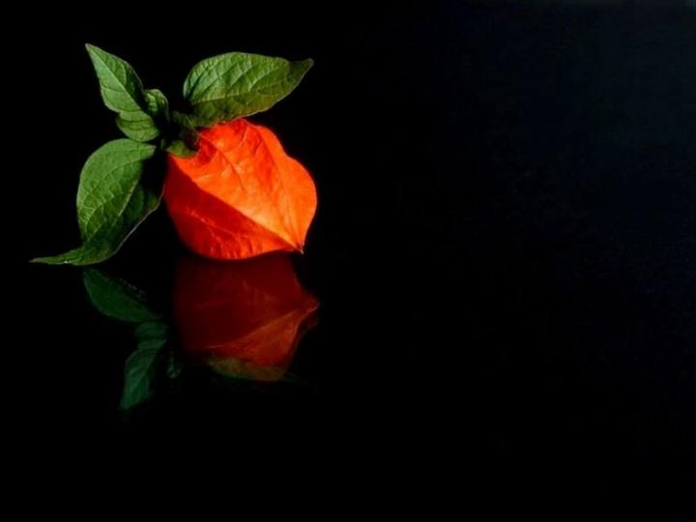
C’EST DIEU
qui sans cesse... prend nos problèmes dans Ses Mains…et nous aide à les résoudre .

Slide 10
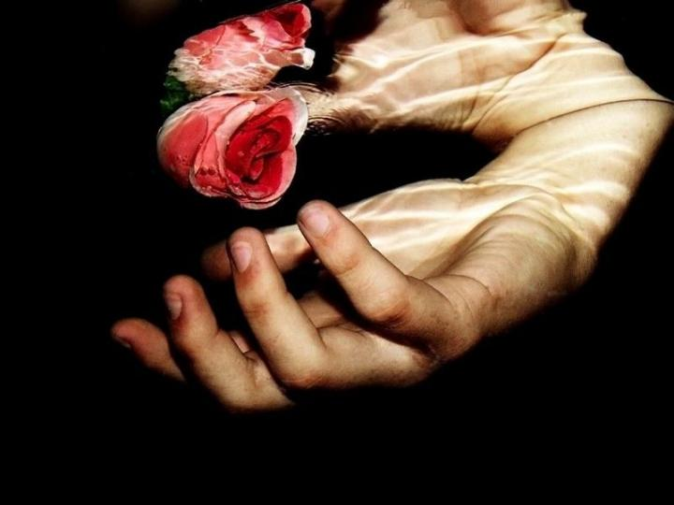
As-tu déjà senti une immense tristesse dans ton âme…et tout à coup apparaître une paix inexplicable….qui envahit tout ton être?

Slide 11

C’EST DIEU qui te console dans Ses Bras… et te donne l’Espérance.

Slide 12
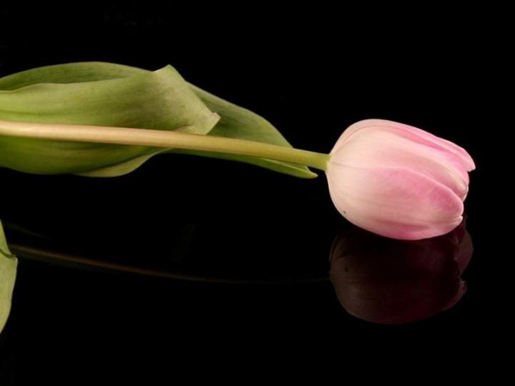
T’es-tu déjà senti si fatigué de la vie... au point de vouloir mourir…et tout à coup tu sens que tu as la force suffisante…pour continuer ton chemin…avec des énergies nouvelles…

Slide 13

C’EST DIEU
Il est à ton côté …et t’accompagne avec amour sur le chemin de ta vie…

Slide 14
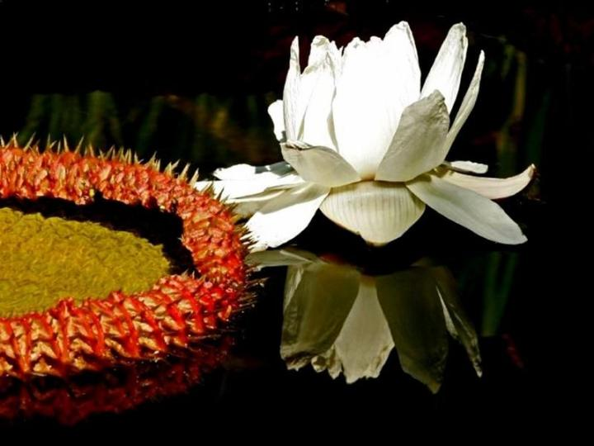
DIEU EST TOUJOURS AVEC NOUS !

Slide 15

Nous pouvons prendre Sa Main et nous laisser entraîner sur le chemin!

Slide 16
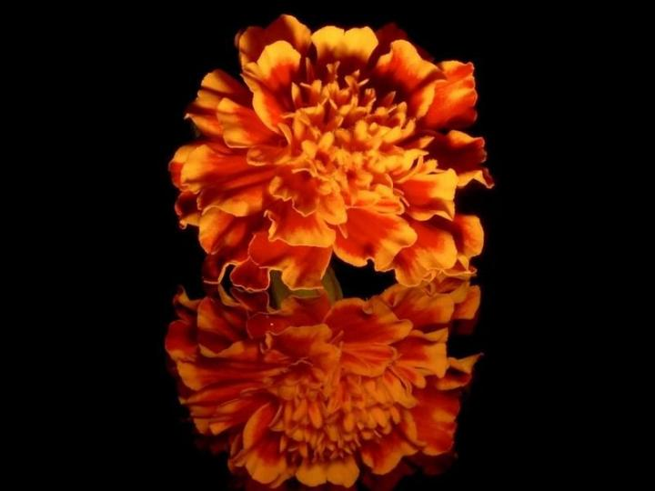
Tout est plus facile lorsque c'est LUI qui mène...
...aucune inquiétude à avoir
car Il nous aime!
Et comme Il nous aime,
Il ne nous donne que de bonnes choses!

Slide 17
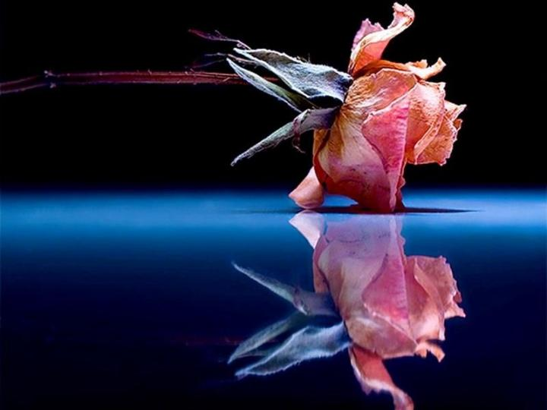
Alors! N'hésite pas!
Invite-LE dans ta vie
et vis ta vie avec LUI!

Slide 18
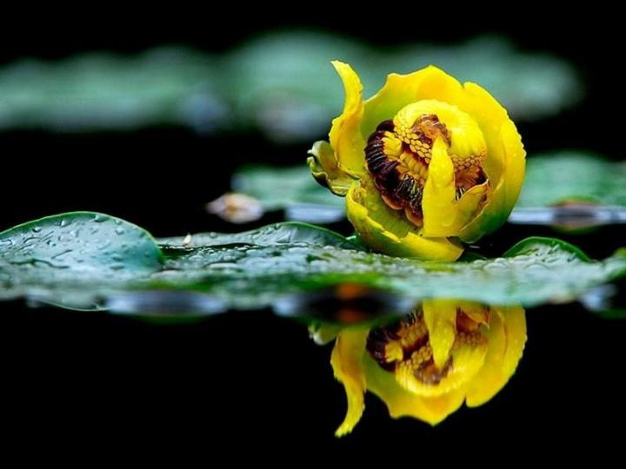
ALLELUIA!

